Slide 1
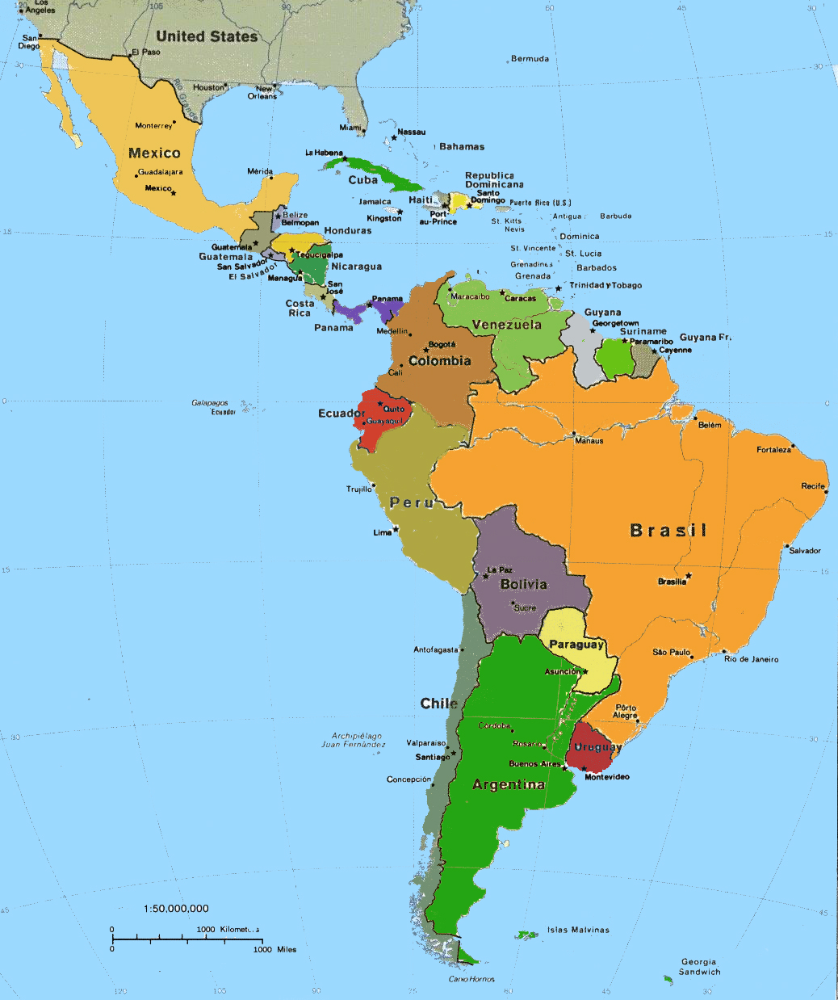
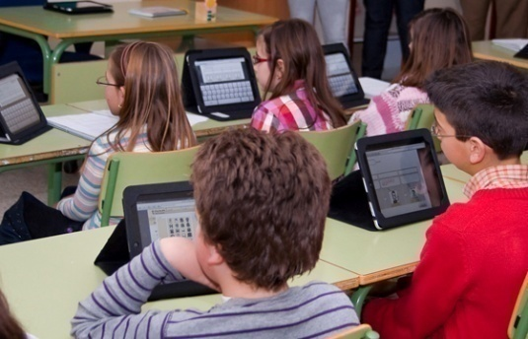
Haz clic en los países para saber si son países hispanohablantes.
Completa tu ficha con las informaciones.
¡Qué divertido!
STRAUB Anthony – Académie de Lille

Slide 2
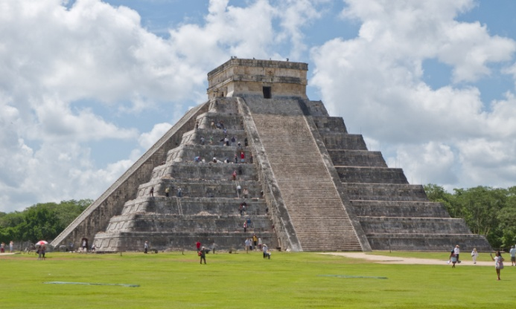
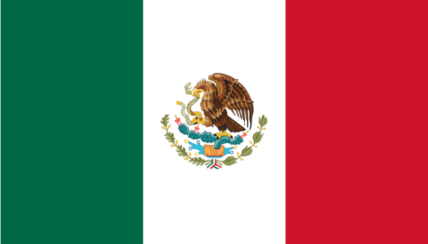
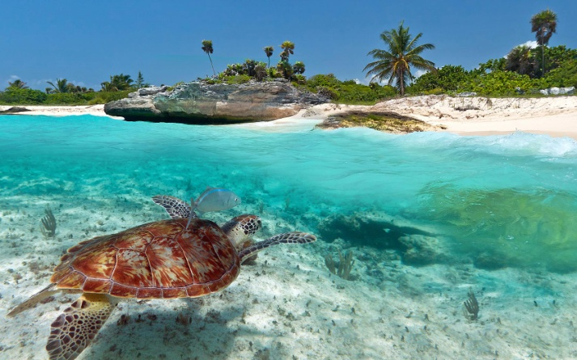
Haz clic en los países para saber si son países hispanohablantes.
Completa tu ficha con las informaciones.
México.
Lengua oficial : el español
Capital : México D.F.
Habitante : mexicano/a
Chichén Itzá
Playa del Carmen
STRAUB Anthony – Académie de Lille

Slide 3
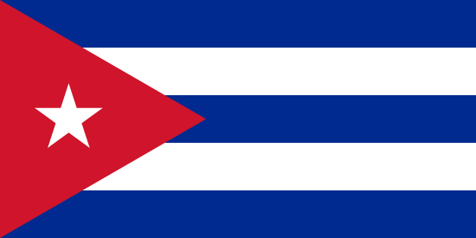
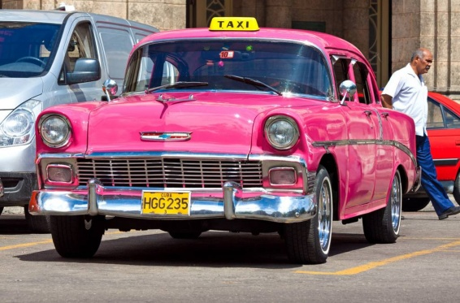
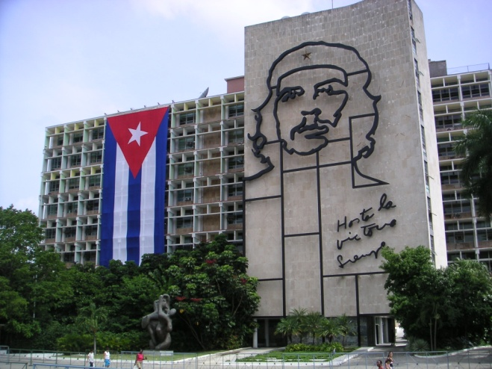
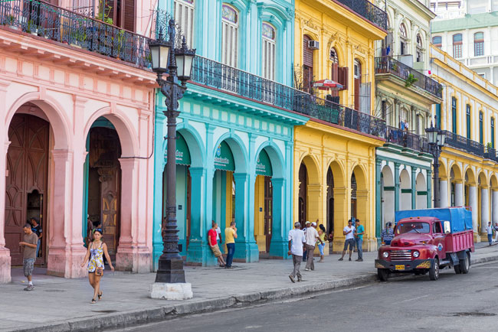
Cuba
Lengua oficial : español.
Capital : La Habana.
Habitante: cubano/a
Haz clic en los países para saber si son países hispanohablantes.
Completa tu ficha con las informaciones.
Los coches americanos
Che Guevara
La Habana
STRAUB Anthony – Académie de Lille

Slide 4
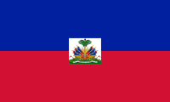
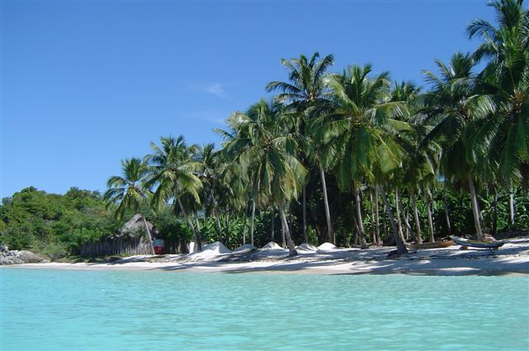
Haití
¡No es un país hispanohablante!
Lengua oficial :
el francés
Haz clic en los países para saber si son países hispanohablantes.
Completa tu ficha con las informaciones.
Las playas
STRAUB Anthony – Académie de Lille

Slide 5
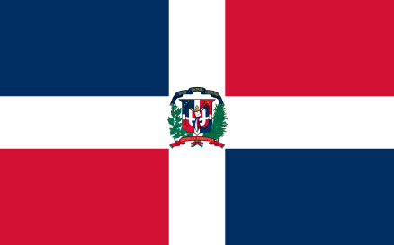
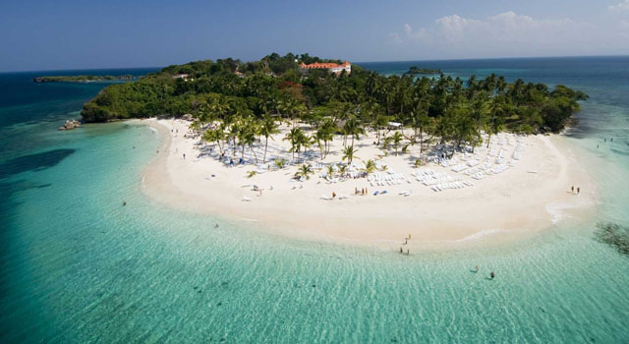
República Dominicana
Lengua oficial : el español.
Capital : Santo Domingo
Habitante : dominicano/a
Haz clic en los países para saber si son países hispanohablantes.
Completa tu ficha con las informaciones.
Las playas del Caribe
STRAUB Anthony – Académie de Lille

Slide 6
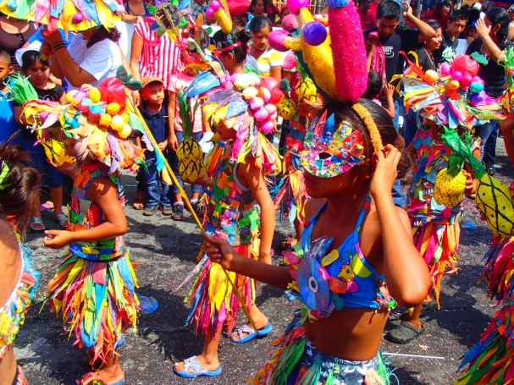
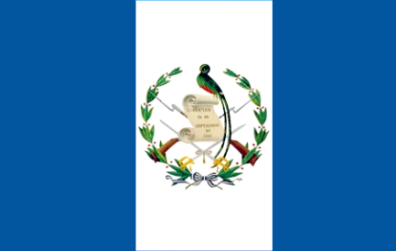
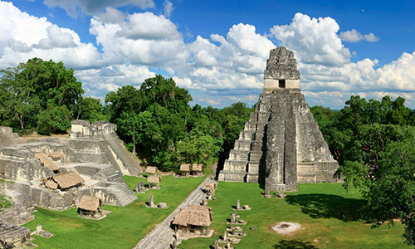
Haz clic en los países para saber si son países hispanohablantes.
Completa tu ficha con las informaciones.
Guatemala
Lengua : el español
Capital : Ciudad de Guatemala.
Habitante : guatemalteco/a
Carnaval de Mazate
Pirámide maya
STRAUB Anthony – Académie de Lille

Slide 7
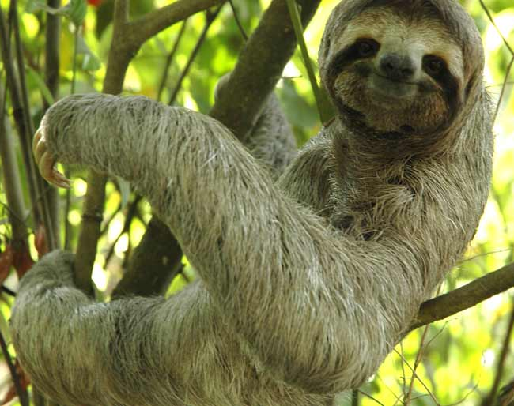
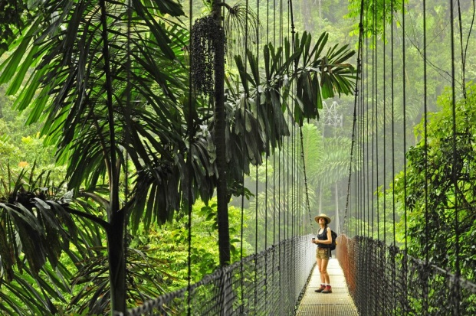
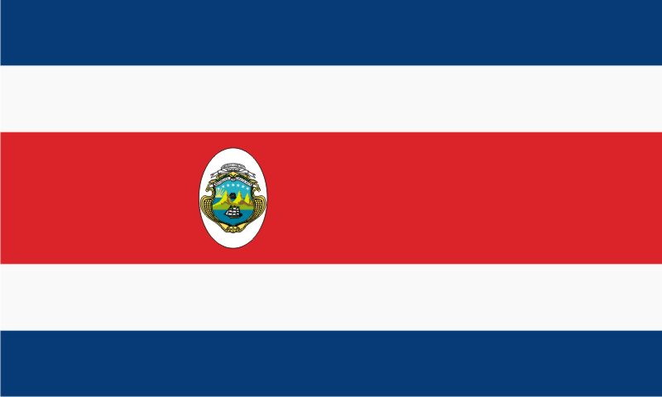
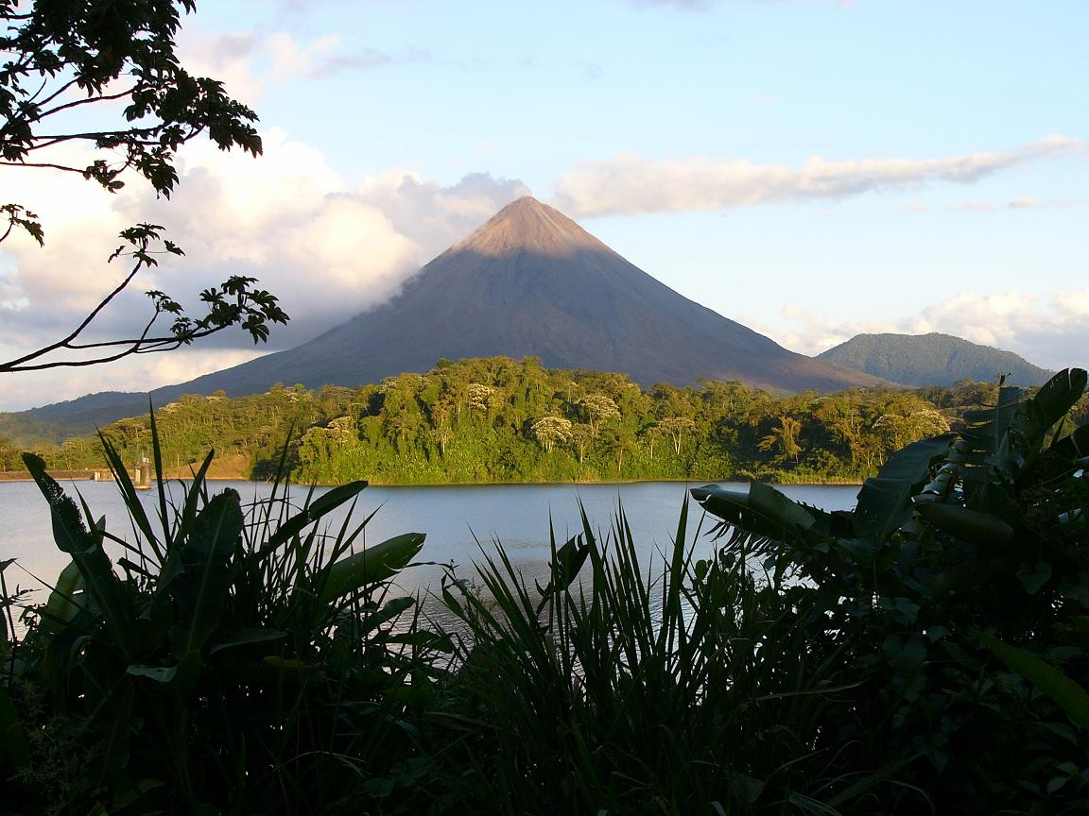
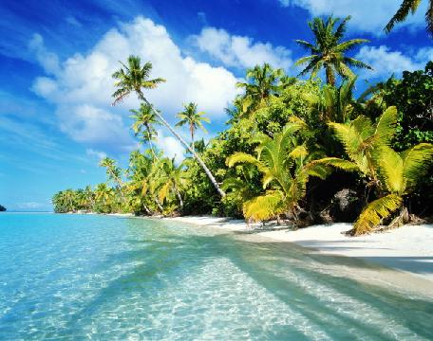
Haz clic en los países para saber si son países hispanohablantes.
Completa tu ficha con las informaciones.
Un perezoso
Costa Rica
Lengua : el español.
Capital : San José.
Habitante : costarricense
Paseos en la selva
Las playas del caribe
El volcán Arenal
STRAUB Anthony – Académie de Lille

Slide 8
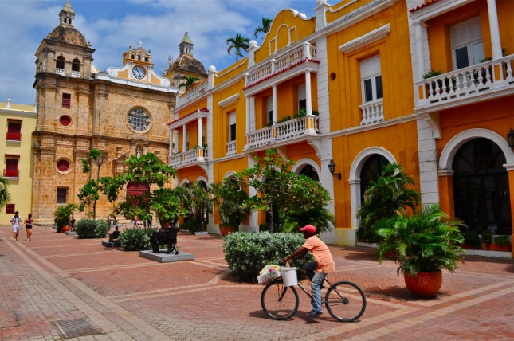
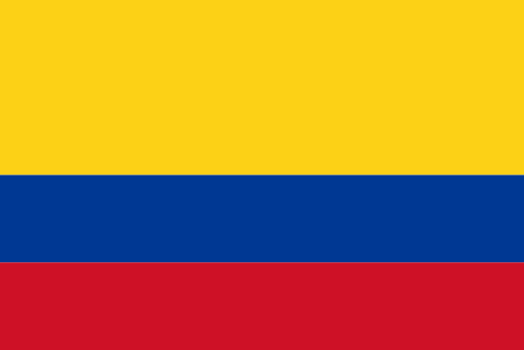
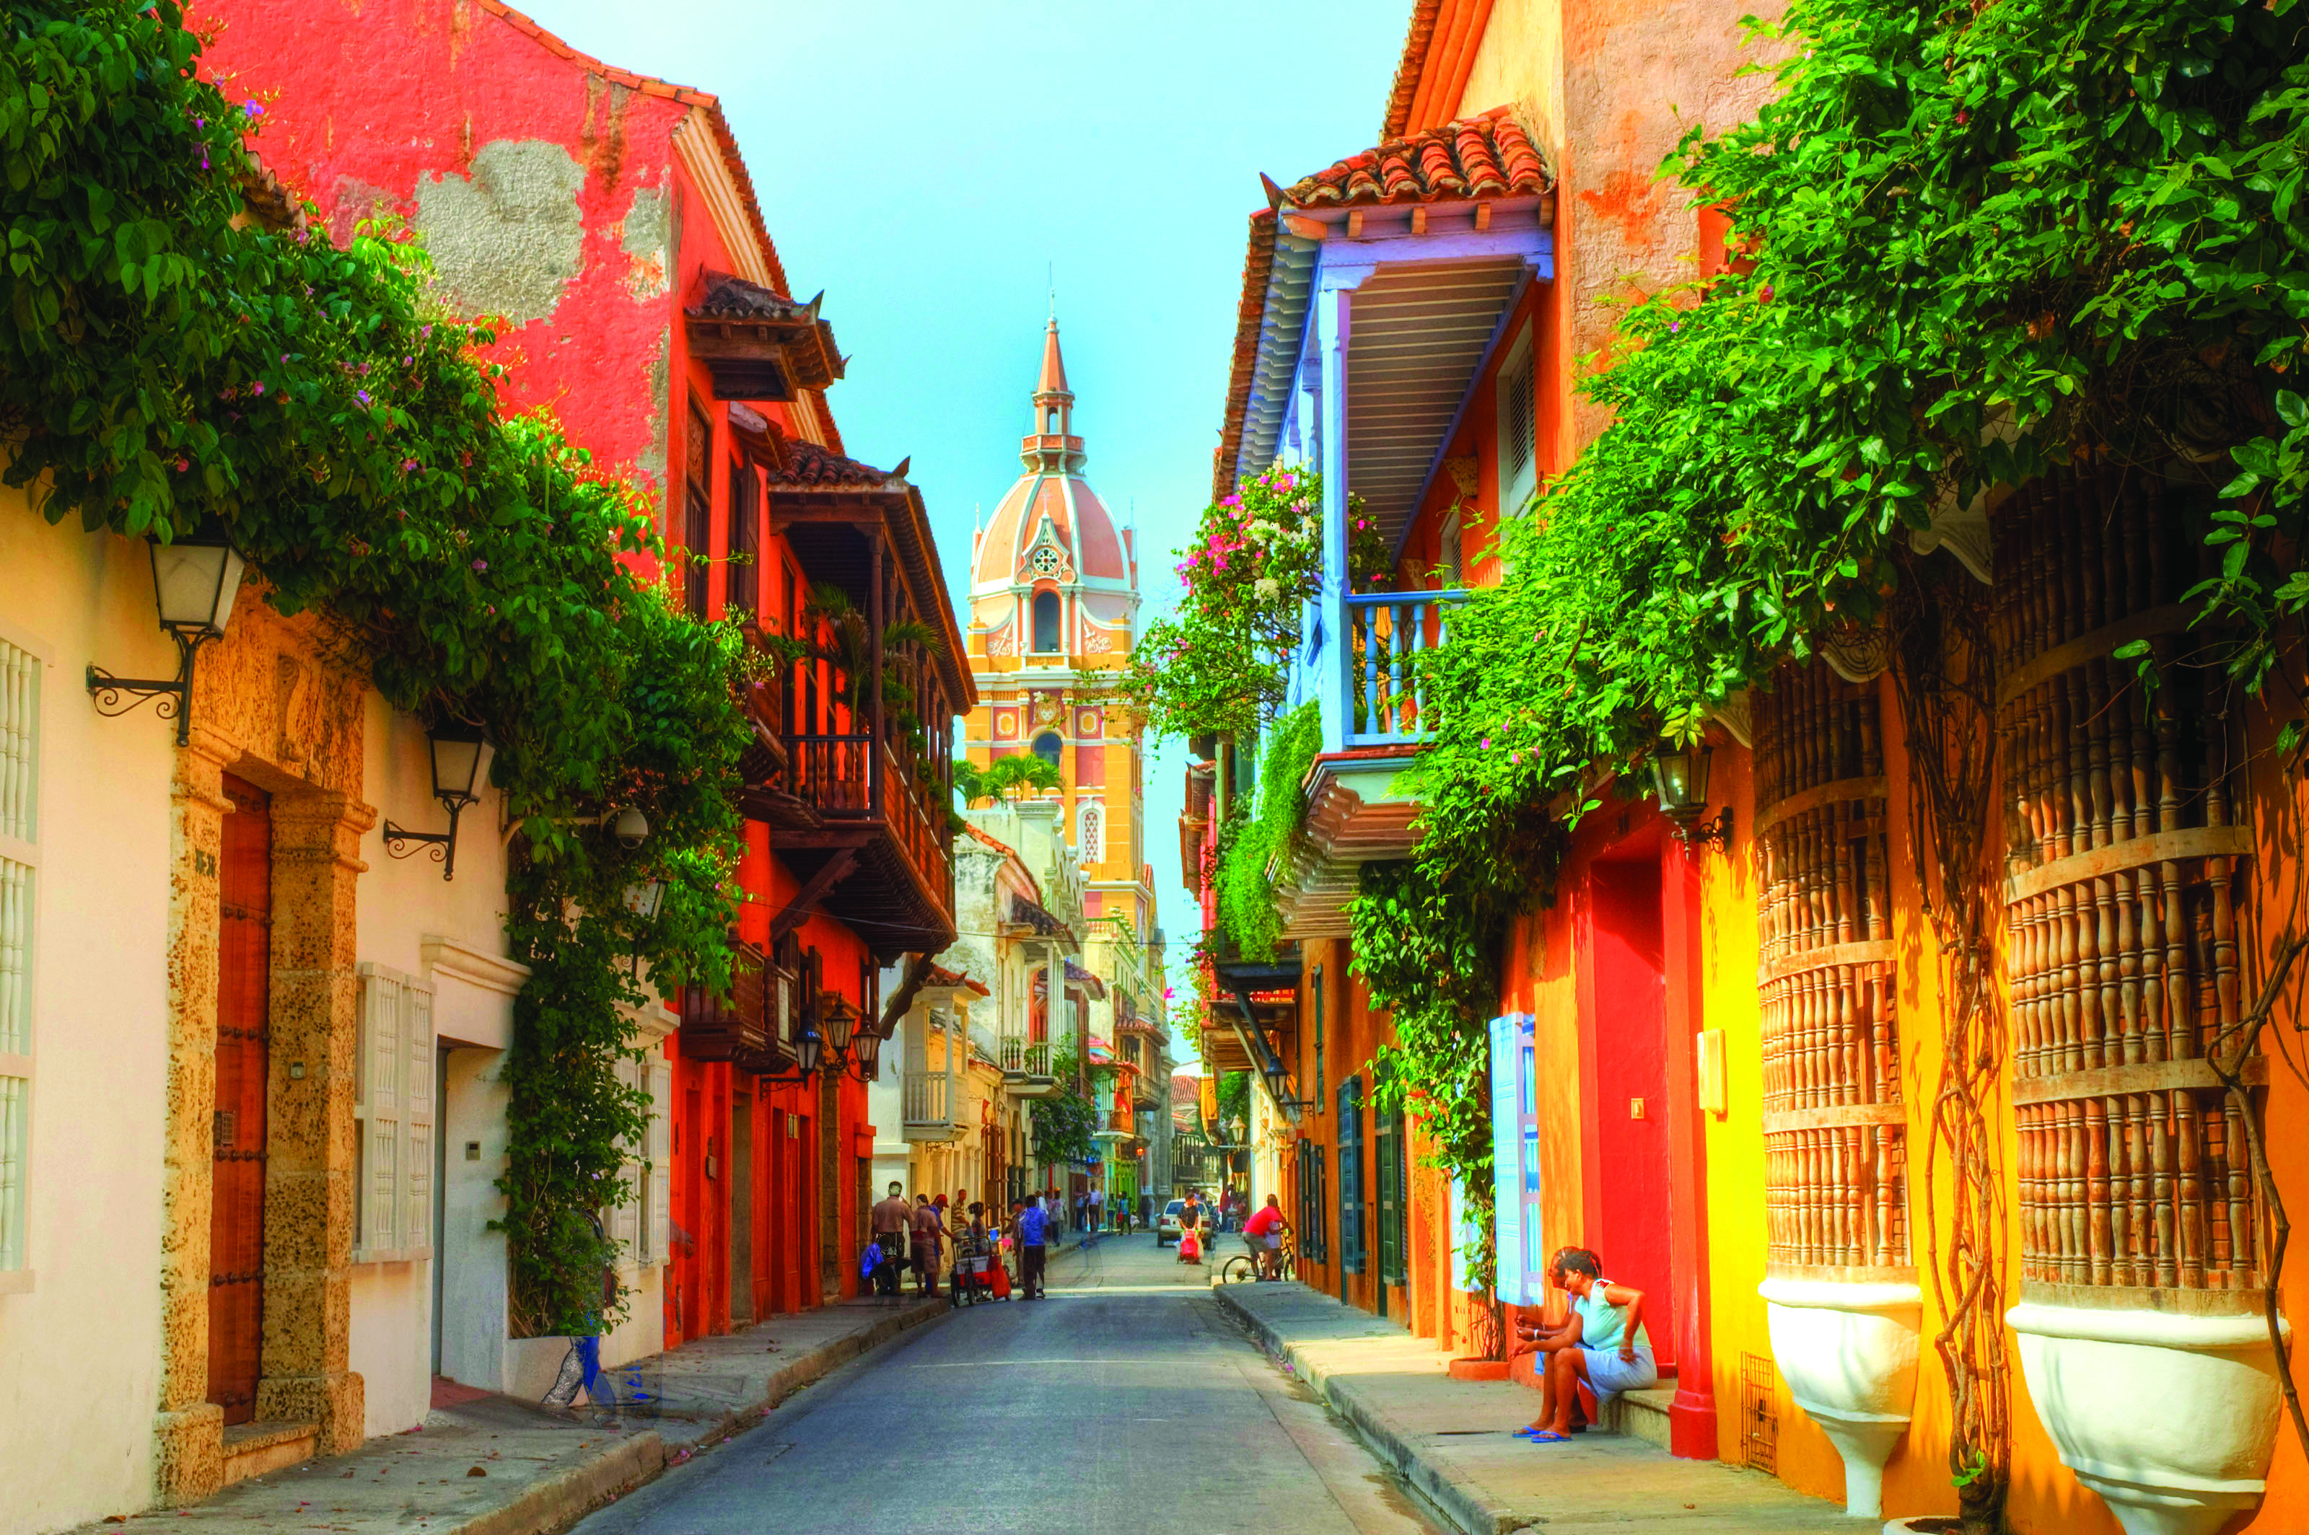
Haz clic en los países para saber si son países hispanohablantes.
Completa tu ficha con las informaciones.
Colombia
Lengua : el español
Capital : Bogotá.
Habitante : colombiano/a
La ciudad de Cartagena
STRAUB Anthony – Académie de Lille

Slide 9
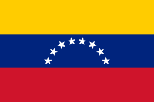
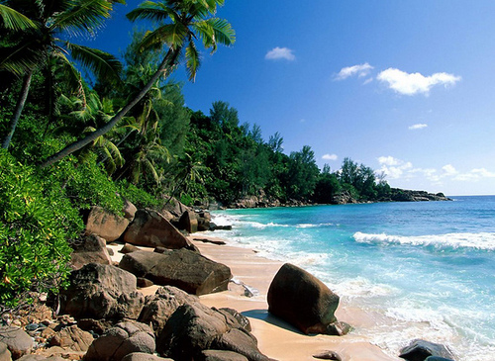
Haz clic en los países para saber si son países hispanohablantes.
Completa tu ficha con las informaciones.
Venezuela
Lengua : el español.
Capital : Caracas.
Habitante : venezolano/a
Papagayos, naturaleza y playas…
STRAUB Anthony – Académie de Lille

Slide 10
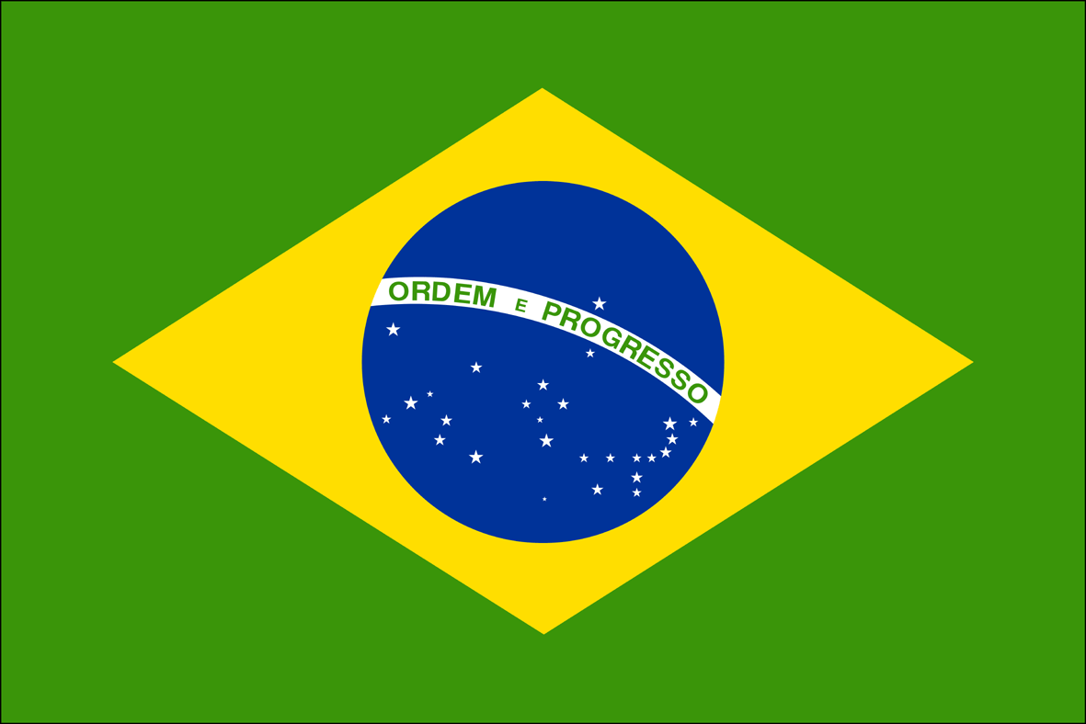
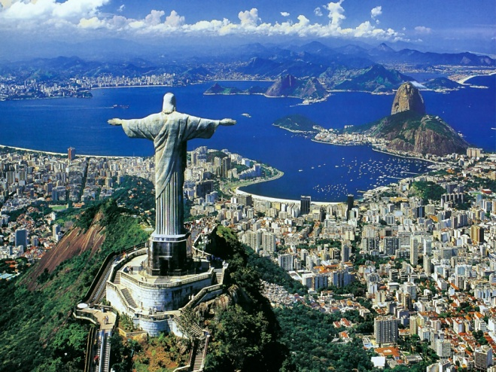
Haz clic en los países para saber si son países hispanohablantes.
Completa tu ficha con las informaciones.
Brasil
¡No es un país hispanohablante!
Lengua oficial : el portugués.
Rio de Janeiro
STRAUB Anthony – Académie de Lille

Slide 11
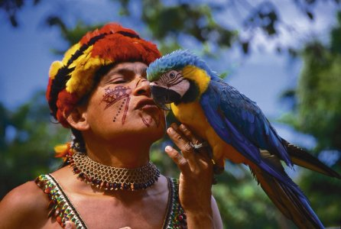
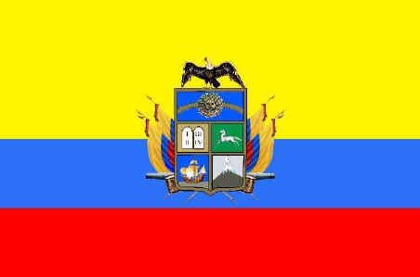
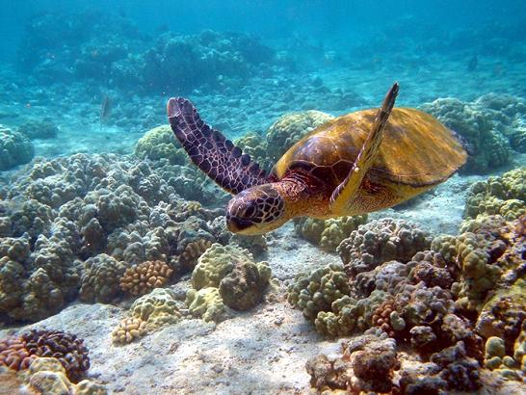
Haz clic en los países para saber si son países hispanohablantes.
Completa tu ficha con las informaciones.
Ecuador
Lengua : español.
Capital : Quito.
Habitante : ecuatoriano/a
Las islas Galapagos
STRAUB Anthony – Académie de Lille

Slide 12
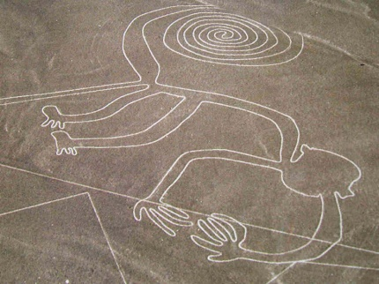
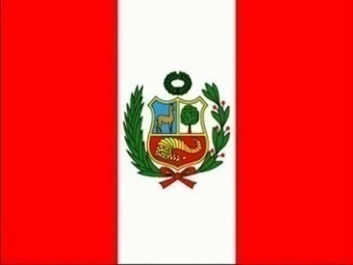
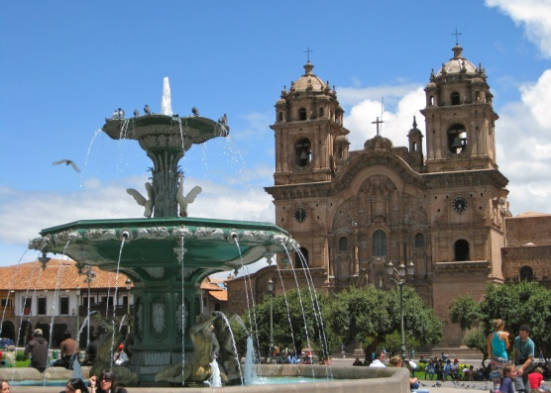
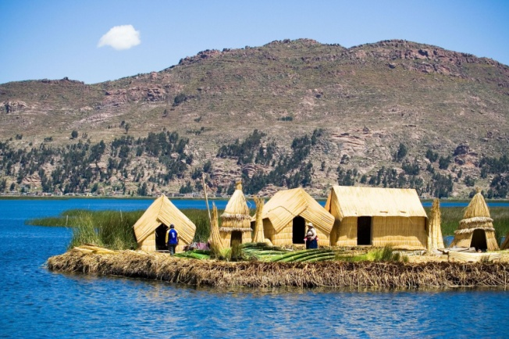
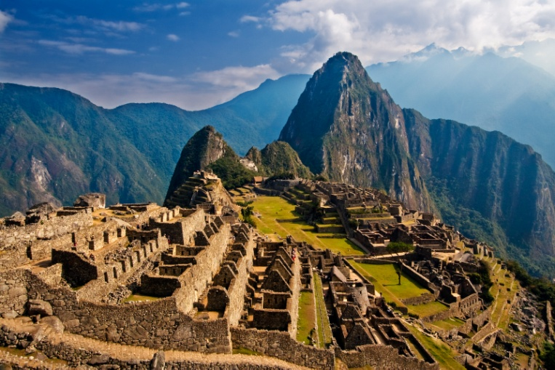
Las líneas de Nazca
Haz clic en los países para saber si son países hispanohablantes.
Completa tu ficha con las informaciones.
Perú
Lengua : español.
Capital : Lima.
Habitante : Peruano/a
Cusco
El lago Titicaca
El Machu Picchu
STRAUB Anthony – Académie de Lille

Slide 13
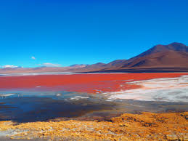
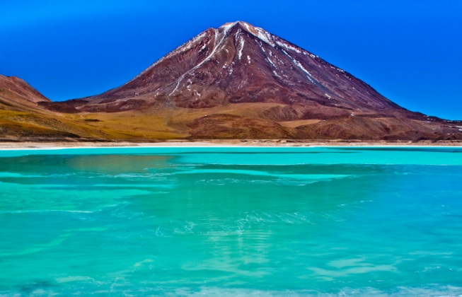
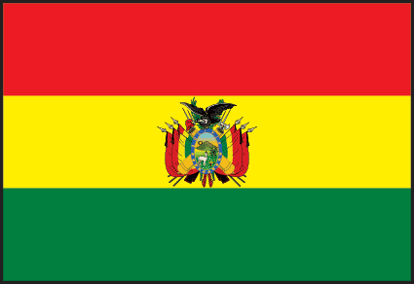
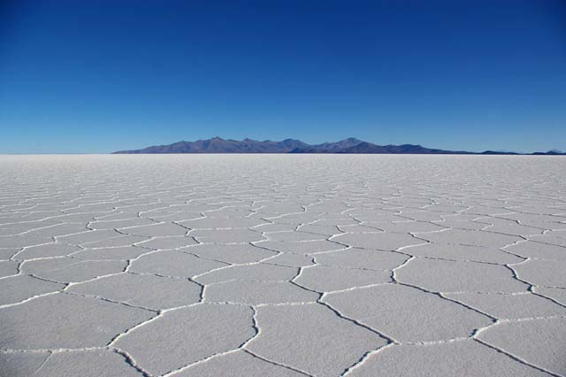
La laguna colorada
Haz clic en los países para saber si son países hispanohablantes.
Completa tu ficha con las informaciones.
Bolivia
Lengua : español.
Capital : La Paz.
Habitante : boliviano/a
La laguna verde
El desierto de Uyuni
STRAUB Anthony – Académie de Lille

Slide 14
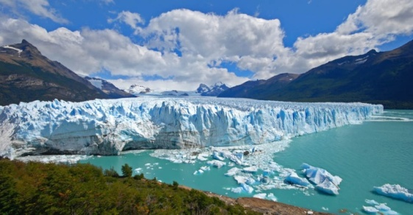
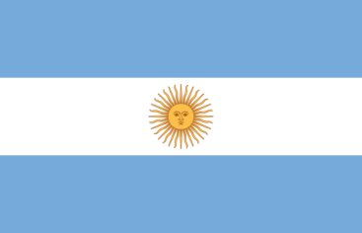
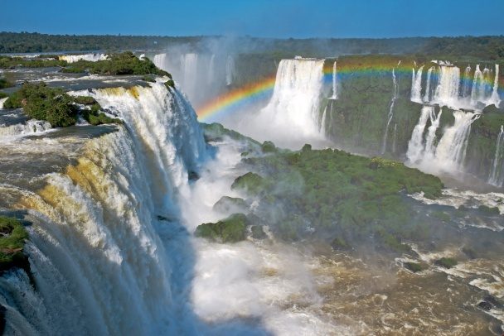
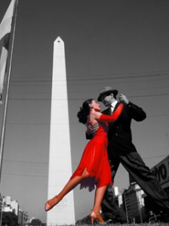
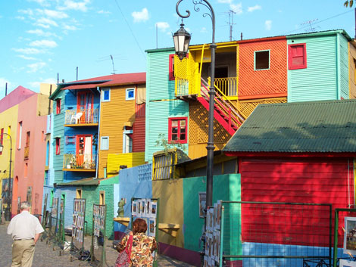
Patagonia
Haz clic en los países para saber si son países hispanohablantes.
Completa tu ficha con las informaciones.
Argentina
Lengua : español
Capital : Buenos Aires.
Habitante : argentino/a
Las cataratas de Iguazú
Bailar el tango
La Boca (Buenos Aires)
STRAUB Anthony – Académie de Lille

Slide 15
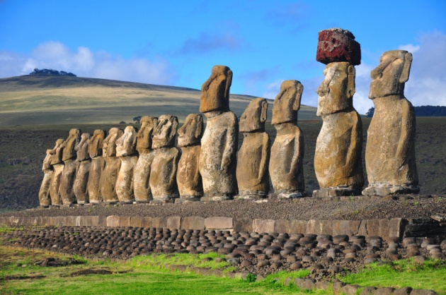
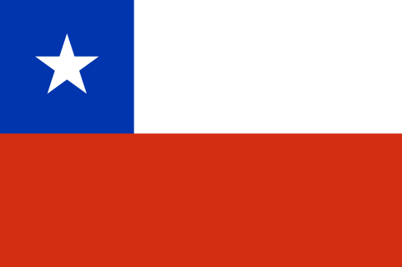
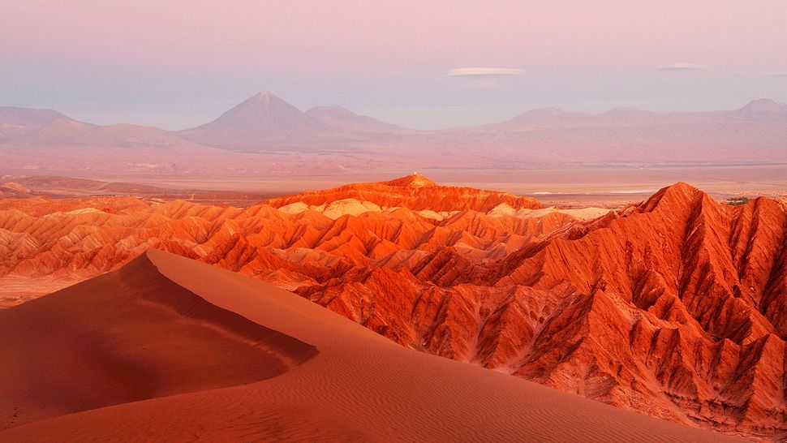
Haz clic en los países para saber si son países hispanohablantes.
Completa tu ficha con las informaciones.
Chile
Lengua : español
Capital : Santiago de Chile
Habitante : chileno/a
La isla de Pascua
El desierto de Atacama
STRAUB Anthony – Académie de Lille

Slide 16
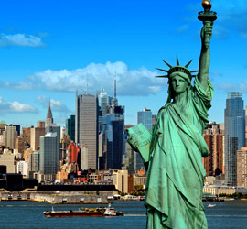
Haz clic en los países para saber si son países hispanohablantes.
Completa tu ficha con las informaciones.
Los Estados Unidos no es un país hispanohablante.
Lengua oficial : el inglés.
Sin embargo, el español es lengua oficial en algunos estados del Sur.
Nueva York y la estatua de la libertad
STRAUB Anthony – Académie de Lille

Slide 17
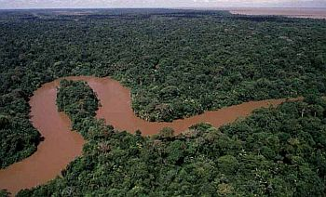
Haz clic en los países para saber si son países hispanohablantes.
Completa tu ficha con las informaciones.
La Guyana Francesa no es una país hispanohablante.
Lengua oficial : el francés.
La selva amazónica
STRAUB Anthony – Académie de Lille

Slide 18
Haz clic en los países para saber si son países hispanohablantes.
Completa tu ficha con las informaciones.
Paraguay
Lengua : español
Capital : Asunción
Habitante : paraguayo/a
Ruinas de misiones jesuíticas
STRAUB Anthony – Académie de Lille

Slide 19
Haz clic en los países para saber si son países hispanohablantes.
Completa tu ficha con las informaciones.
Uruguay
Lengua : español
Capital : Montevideo
Habitante : uruguayo/a
Montevideo
STRAUB Anthony – Académie de Lille

Slide 20
Haz clic en los países para saber si son países hispanohablantes.
Completa tu ficha con las informaciones.
Panamá
Lengua : español
Capital : Panamá
Habitante : panameño/a
El canal de Panamá
La capital : Panamá
STRAUB Anthony – Académie de Lille

